Slide 1
Ciclo Celular
SANDRA VIANNEY FAJARDO

Slide 2
Concepto
El ciclo celular es un conjunto ordenado de eventos que conducen al crecimiento de la célula y la división en dos células hijas.

Slide 3
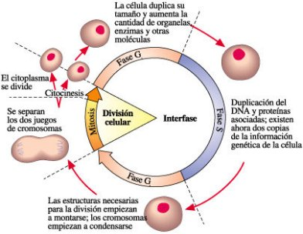

Slide 4
El ciclo celular. La división celular, constituida por la mitosis (división del núcleo) y la citocinesis (división del citoplasma), ocurre después de completarse las tres fases preparatorias que constituyen la interfase.

Slide 5
En los estadios interfásicos del ciclo, los cromosomas son visibles dentro del núcleo sólo como delgadas hebras de material filamentoso llamado cromatina.
mitosis, los cromosomas se distribuyen de manera que cada nueva célula obtiene un cromosoma de cada tipo.
La citocinesis es la división del citoplasma
La apoptosis es un proceso de muerte celular programada. En los vertebrados, por apoptosis se regula el número de neuronas durante el desarrollo del sistema nervioso.

Slide 6
Antes,
debe duplicar su DNA,
sintetizar histonas y otras proteínas asociadas con el DNA de los cromosomas,
producir una reserva adecuada de organelas para las dos células hijas y ensamblar las estructuras necesarias para que se lleven a cabo la mitosis y la citocinesis.
Estos procesos preparatorios ocurren durante la interfase, en la cual, a su vez, se distinguen tres etapas: las fases Gl, S y G2.

Slide 7
Cuando las células normales cesan su crecimiento por diversos factores, se detienen en un punto tardío de la fase G1.
el punto R ("restricción"), primer punto de control del ciclo celular
células pasan de la fase G1 a un estado especial de reposo, llamado G0, durante días, semanas o años.
El sistema de control del ciclo celular está basado en dos proteínas las ciclinas y las proteínas quinasas dependientes de ciclinas (Cdk), que responden a esta integración de señales.

Slide 8
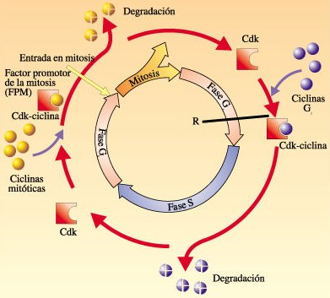

Slide 9
Las proteínas quinasas (Cdk) se asocian con distintas ciclinas en las diferentes etapas del ciclo celular, formando el complejo Cdk-ciclina. La activación de este complejo dispara procesos que conducen a la célula a través de las distintas fases del ciclo. La degradación de las ciclinas inactiva el complejo.

Slide 10
Las células con el tiempo sufren senescencia o envejecimiento celular lo cual esta relacionado con el acortamiento progresivo de los extremos de los cromosomas –los telómeros , lo cual es regulado por la telomerasa. Esta enzima también se encuentra activa en células cancerosas.

Slide 11
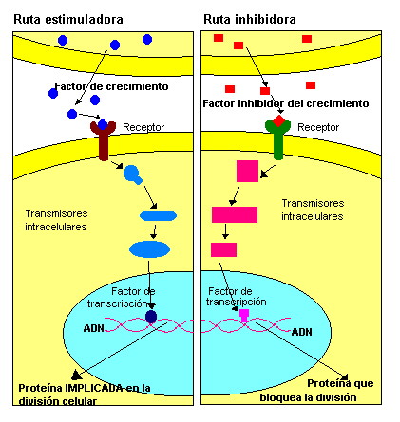

Slide 12
MITOSIS Y MEIOSIS
mitosis es un proceso de reparto equitativo del material hereditario (ADN) característico de las células eucarióticas. Normalmente concluye con la formación de dos núcleos separados (cariocinesis), seguido de la partición del citoplasma (citocinesis), para formar dos células hijas. La mitosis completa, que produce células genéticamente idénticas, es el fundamento del crecimiento, de la reparación tisular y de la reproducción asexual.

Slide 13
La meiosis, un proceso que comparte mecanismos con la mitosis pero que no debe confundirse con ella (es otro tipo de división celular, propio de los gametos), produce células genéticamente distintas y, combinada con la fecundación, es el fundamento de la reproducción sexual y la variabilidad genética.

Slide 18
CUESTIONARIO
Explica los procesos realizados por la ciclina y la quinasa en la activación o inhibición del ciclo celular.
La profase I de la primera división meiótica es la etapa más compleja del proceso y a su vez se divide en 5 subetapas, que son: Leptoteno, Zigoteno, Paquiteno, Diploteno, Diacinesis.
Cuales son las Anomalías cromosómicas que se presentan en la meiosis?
A que da lugar los Errores en la mitosis?
En que consiste la Endomitosis?

